Slide 1

Tablet-Kompass - Module
Modul 1 Tablet-Basics
Modul 2 Das Tablet im Unterricht
Modul 3 Kommunikation
Modul 4 Das Tablet souverän nutzen
Kapitel 1.1 | Einstieg

Slide 2
Tablet-Kompass - Voraussetzungen
1 Gerät pro Kind
1 Gerät pro Zweiter-Team
eigene Kopfhörer mit passendem Anschluss
ggf. Eingabestift und Tastatur
Kapitel 1.1 | Einstieg
Notes:
Löschen Sie den Eintrag, der nicht für Sie zutrifft

Slide 3
Tablet-Kompass - Umsetzung
Hier Informationen zum zeitlichen Umfang und der Umsetzungsvariante eintragen; z.B.
Modul 1 im Unterricht von Herrn Mangstl
Modul 2 am Projekttag
...
Kapitel 1.1 | Einstieg
Notes:
Löschen Sie den Eintrag, der nicht für Sie zutrifft

Slide 4

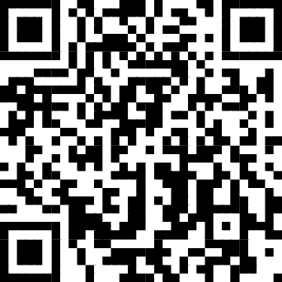
1.1 Einstieg in den Tablet-Kompass
10
Kapitel 1.1 | Einstieg

